Slide 1
Работа с программой Stack
Добро пожаловать в презентацию
Состав бригады: Волков М.А., Денисов М.В., Курбанмухаммедов С.Д., Ларченко М.А.

Slide 2
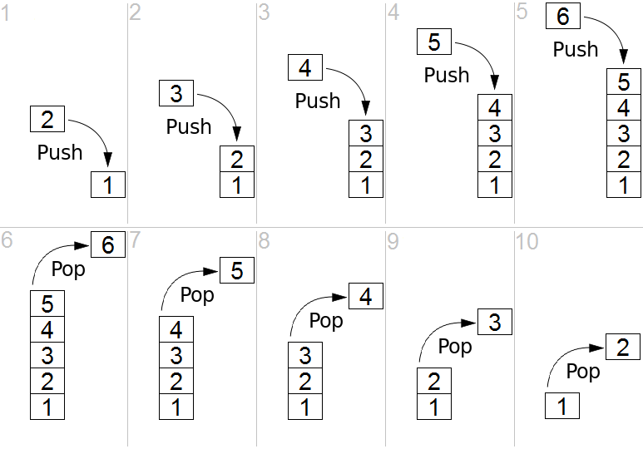
Для чего нужен Stack?
Машинный стек используется для нужд выполняющейся программы: хранения переменных и вызова подпрограмм. При вызове подпрограммы, процессор помещает в стек адрес команды, следующей за командой вызова подпрограммы «адрес возврата» из подпрограммы.

Slide 3

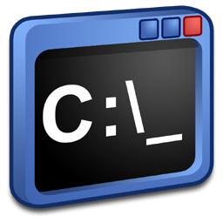
Инструменты
Python, IDLE, cmd.exe

Slide 4
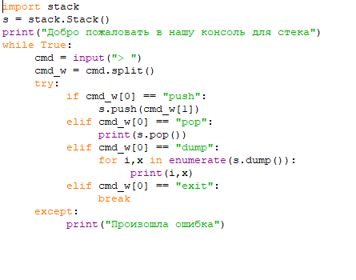
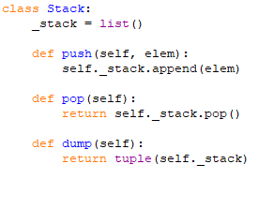
Структура модулей
main.py
stack.py

Slide 5
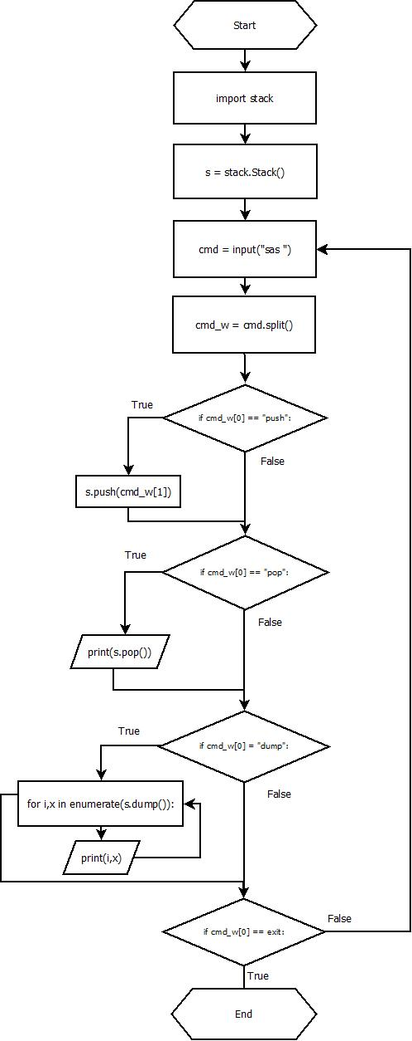
Блок-схема

Slide 6
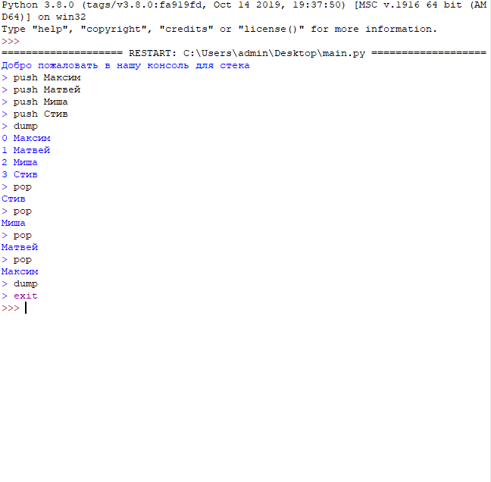
Скриншот работы

Slide 7

Спасибо за просмотр, удачи!

